Slide 1
Тест по теме «Простейшие»

Slide 2
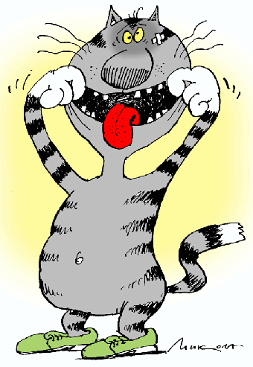
Предлагаю выполнить тест по теме «Простейшие»
Если вы выберете верное утверждение, при клике по прямоугольнику его цвет поменяется

Slide 3
1. Основное отличие животных от других царств:
Питание неорганическими веществами
Питание органическими веществами, движение
Рост и развитие
Поглощение кислорода при дыхании
А.
Б.
В.
Г.

Slide 4
2. Одноклеточных животных называют
А.
Бактериями
Амёбами
Простейшими
Инфузориями
Б.
В.
Г.

Slide 5
3. Отличие простейших от бактерий:
А.
Более крупные размеры
Наличие ядра
Способность заглатывать пищу, а не всасывать поверхностью тела
Всё перечисленное верно
Б.
В.
Г.

Slide 6
4. Простейшие обитают
А.
В почве, в воде, в живых организмах
Только в водоёмах
В воде, воздухе и живых организмах
В воде и воздухе
Б.
В.
Г.

Slide 7
5. Роль простейших в природе:
А.
Создают органические вещества
Являются пищей для птиц и зверей
Очищают воздух
Очищают водоемы и являются пищей для мальков рыб
Б.
В.
Г.

Slide 8
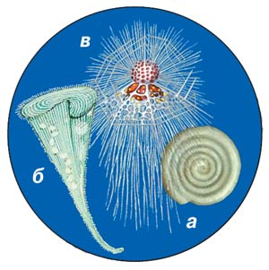
6. Обыкновенная амёба:
А.
Имеет ложноножки
Имеет реснички
Имеет жгутик
Имеет известняковый скелет
Б.
В.
Г.

Slide 9
7. Инфузория-туфелька:
А.
Не имеет постоянной формы тела
Устроена проще, чем амёба
Способна заглатывать пищу с помощью ложноножек
Передвигается с помощью
колебания ресничек
Б.
В.
Г.

Slide 10
8. Раковинные простейшие:
А.
Живут на суше и являются вредителями культурных растений
Являются паразитами человека и животных
Живут в морях и образуют осадочные горные породы
Живут в пресных водоёмах
и образуют ил
Б.
В.
Г.

Slide 11
9. Малярийный плазмодий:
А.
Это бактерия
Вызывает малярию у комара
Является хищником
Паразитирует в крови человека
Б.
В.
Г.

Slide 12
10. Простейшие в истории Земли произошли:
А.
От покрытосеменных растений
От бактерий
От шляпочных грибов
От многоклеточных животных
Б.
В.
Г.

